Slide 1
第26章 IPv6编址
引言
IPv6地址
IPv6地址空间分配
jsu@uestc.edu.cn

Slide 2
26.1 IPv6地址
128 bits = 16 bytes = 32 hex digits
1111110111101100 … … … … … … … … … … … … 1111111111111111
FDEC
:
BA98
:
7654
:
3210
:
AEBF
:
BBFF
:
2922
:
FFFF
十六进制冒号表示
jsu@uestc.edu.cn

Slide 3
十六进制冒号表示法
缩写表示
  一段中开始的“ 0 ”可以忽略
  FDEC : BA98 : 0074 : 3210 : 000F : BBFF : 0000 : FFFF
  FDEC : BA98 : 74 : 3210 : F : BBFF : 0 : FFFF
  连续几个0段可用“ : : ”代替
  FDEC : 0 : 0 : 0 : F : 0 : 0 : FFFF
  FDEC : : F : 0 : 0 : FFFF
IPv4和IPv6混合环境
  x : x : x : x : x : x : d . d . d . d
一个地址中只能用一次“ : : ”
x：十六进制，16bit
d：十进制，8bit
jsu@uestc.edu.cn
Notes:
IPv4和IPv6混合环境使用嵌入IPv4的IPv6地址。

Slide 4
地址前缀表示
掩码
IPv6地址 / 前缀长度
例：表示 60 bit 长的前缀 12AB00000000CD3
  正确
  12AB : : CD30 : 0 : 0 : 0 : 0 / 60
  12AB : 0 : 0 : CD30 : : / 60
  错误
  12AB : : CD30 / 60
  12AB : : CD3 / 60
→ 12AB : 0 : 0 : 0 : 0 : 0 : 0 : CD30 / 60
  → 12AB : 0 : 0 : 0 : 0 : 0 : 0 : 0CD3 / 60
jsu@uestc.edu.cn

Slide 5
IPv6地址类型
单播（Unicast）
  标识一个IPv6网络接口
  等同于IPv4单播地址
多播（Multicast）
  标识一组计算机，可共享或不共享相同的前缀
  目的是多播地址的分组必须交付给该组中的所有成员
  等同于IPv4多播地址和广播地址
任意点播（Anycast）
  标识一组计算机，具有相同的前缀
  目的是任意点播地址的分组只须交付给该组中“最近”的一个成员
  多台服务器都能响应某个服务请求时，可使用任播通信
依据路由协议的距离度量
jsu@uestc.edu.cn

Slide 6
26.2 IPv6地址空间分配
128 bits
变长
变长
Format Prefix
Rest of address
FP | Address type
0000: : /8 | 保留（IPv4兼容）
FF00 : : /8 | 多播地址
FE80 : : /10 | 本地链路地址
FC00 : : /7 | 唯一的本地单播地址
2000 : :/3 | 全球单播地址
任播地址从单播地址块中指派
jsu@uestc.edu.cn

Slide 7
IPv4兼容地址 0000::/8
未指明地址
  ::/128
  等同于 IPv4 的 0.0.0.0
环回地址
  ::1/128
  等同于 IPv4 的 127.0.0.0 ~ 127.255.255.255
嵌入的IPv4地址
  兼容地址 ::/96
  映射地址 ::FFFF/96
jsu@uestc.edu.cn

Slide 8
全球单播地址 2000 : :/3
Global Unicast Address
推荐：n = 48，m = 64
接口标识（Interface ID）
  类似于IPv4地址的hostid
  可以嵌入长度小于64位的物理地址
    IEEE：64位的EUI-64映射
    以太网：48位的MAC地址映射
n bits
128-n-m bits
m bits
Global routing prefix
Subnet ID
Interface ID
jsu@uestc.edu.cn

Slide 9
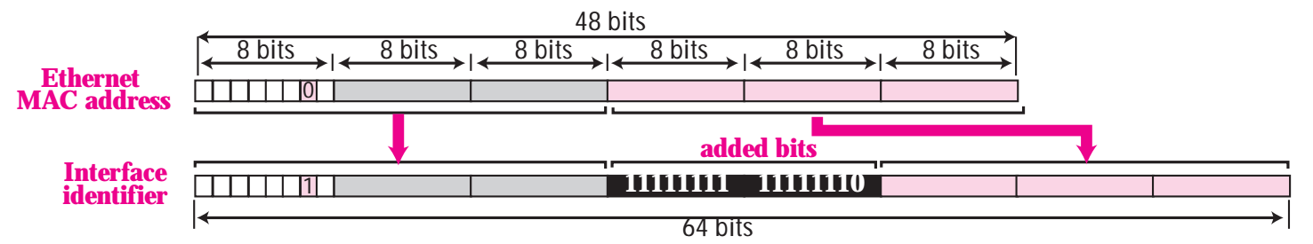
接口标识的两种映射方法
EUI-64的映射
  需要把全球/本地控制位从0变为1
以太网MAC地址的映射
  需要把全球/本地控制位从0变为1
  在最后24位之前插入16位：FFFE
  例：F5-A9-23-14-7A-D2 → F5A9:23FF:FE14:7AD2
jsu@uestc.edu.cn

Slide 10
唯一的本地单播地址 FC00::/7
Unique Local Unicast Address
  类似于IPv4私有地址
1bit
7 bits
40 bits
16 bits
64 bits
1111110
Random Num
Subnet ID
Interface ID
0：本地选择
1：管理机构选择
jsu@uestc.edu.cn

Slide 11
本地链路地址 FE80::/10
Link-Local address
  定义每个网络接口
  路由器不转发任何以本地链路地址为目的地址的分组
  作用：自动配置、邻居发现（相当于ARP）
10 bits
54 bits
64 bits
1111111010
0
Interface ID
jsu@uestc.edu.cn

Slide 12
第27章 IPv6协议
引言
IPv6分组格式
ICMPv6
IPv4过渡到IPv6的技术
jsu@uestc.edu.cn

Slide 13
27.1 IPv6概述
IPv4的缺陷
  地址紧缺
  采用Best-effort，不保证业务的QoS
  无安全性保障
IPv6设计目标
  继承和取代 IPv4
jsu@uestc.edu.cn

Slide 14
IPv6概述
IPv6对IPv4的改进
  更大的地址空间：地址长度128位
  更好的首部格式：基本首部长度固定、结构化的扩展首部
  更多的安全性：IPsec身份验证（AH）和数据加密（ESP）
  支持QoS：用流标号（flow label）取代ToS
IPv6进度延缓
  IPv4地址紧缺问题已得到缓解
    无分类编址、DHCP动态分配地址、NAT
jsu@uestc.edu.cn

Slide 15
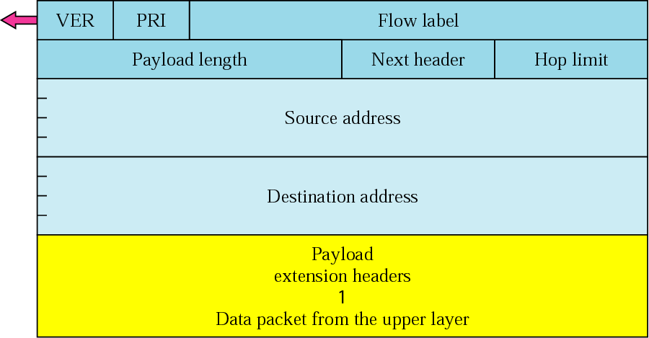
27.2 IPv6 分组
基本格式
+
jsu@uestc.edu.cn

Slide 16
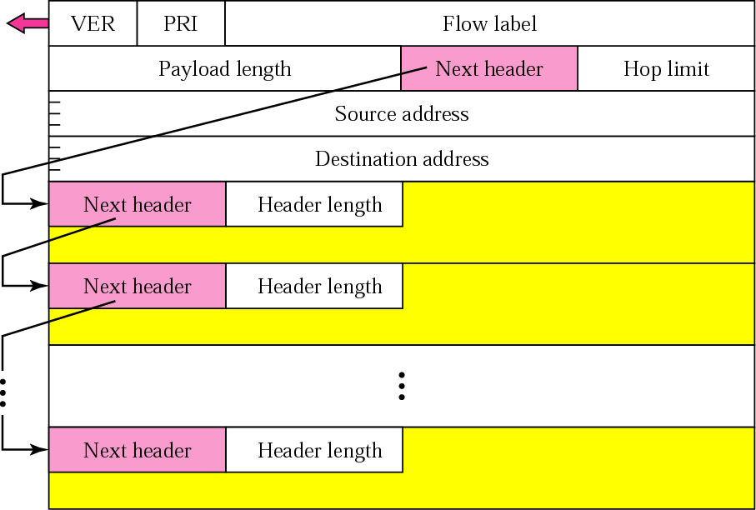
基本首部和扩展首部
jsu@uestc.edu.cn

Slide 17
扩展首部
逐跳选项（Hop-by-Hop）
终点选项（Destination）
源路由选项（Source Routing）
分片选项（Fragmentation）
鉴别选项（Authentication）
加密的安全有效载荷选项（Encrypted Security Payload）
jsu@uestc.edu.cn

Slide 18
IPv4和IPv6分组首部比较
取消
  HLEN、Checksum
替代
  ToS字段→ 优先级和流标号字段
  总长度字段→ 有效载荷长度字段
  协议字段→ 下一个首部字段
  TTL字段→跳数限制字段
扩展首部中实现
  分片字段（标识/标志/片偏移）、选项字段
jsu@uestc.edu.cn

Slide 19

27.3 ICMPv6
Network layer in IPv6
  ICMP 、ARP 、IGMP→ ICMPv6
ICMPv6
  差错报告、查询
  邻站发现（Neighbor Discovery Protocol for IPv6）
  多播监听交付（Multicast Listener Discovery for IPv6 ）
jsu@uestc.edu.cn

Slide 20
ICMPv6差错报文
报文类型 | 版本4 | 版本6
Destination Unreachable | ✓ | ✓
Time Exceeded | ✓ | ✓
Parameter Problem | ✓ | ✓
Source Quench | ✓ | ✗
Redirect | ✓ | ✓（邻站发现）
Packet Too Big | ✗ | ✓
jsu@uestc.edu.cn

Slide 21
ICMPv6信息报文
报文类型 | 版本4 | 版本6
Echo Request | ✓ | ✓
Echo Reply | ✓ | ✓
Timestamp Request | ✓ | ✗
Timestamp Reply | ✓ | ✗
Information Request | ✓ | ✗
Information Reply | ✓ | ✗
jsu@uestc.edu.cn

Slide 22
ICMPv6邻站发现报文
功能 | 报文
Router and prefix discovery | Router solicitation
 | Router advertisement
Address resolution and neighbor unreachability detection | Neighbor solicitation
 | Neighbor advertisement
Redirect | Redirect
jsu@uestc.edu.cn

Slide 23
27.4 从IPv4过渡到IPv6
Transition
strategies
Dual
stack
Tunneling
Header
translation
jsu@uestc.edu.cn

Slide 24
双协议栈（Dual Stack）
Application Layer
TCP or UDP
ICMPv4 IGMP
ARP RARP
ICMPv6
IPv4
IPv6
Underlying LAN or WAN Technology
To IPv4 system
To IPv6 system
jsu@uestc.edu.cn

Slide 25

隧道技术（Tunneling）
兼容IPv4的
IPv6地址
自动隧道（Automatic tunneling）
配置隧道（Configured tunneling）
IPv6
IPv4 Network
IPv4
IPv6/v4
Host
IPv6
Host
IPv4 header
IPv4 header
IPv4 header
IPv6 header
IPv6 header
IPv6 header
IPv6 header
Payload
Payload
Payload
Payload
IPv6
IPv4 Network
IPv6
IPv6
Host
IPv6
Host
IPv4 header
IPv4 header
IPv4 header
IPv6 header
IPv6 header
IPv6 header
IPv6 header
IPv6 header
Payload
Payload
Payload
Payload
Payload
jsu@uestc.edu.cn

Slide 26
首部转换（Header Translation）
IPv6
Network
IPv4
Network
NAT - PT 网关
地址转换
协议转换
jsu@uestc.edu.cn

Slide 27
27.6 本章知识要点
对比IPv4
IPv4的缺陷
  地址空间
  路由
  QoS
IPv6协议
  设计目标、改进
IPv6地址
  表示、分类
  结构、分配
IPv6分组
  格式、特点
  与IPv4比较
ICMPv6
  功能、与ICMP比较
从IPv4过渡到IPv6
  双协议栈
  隧道
  首部转换
jsu@uestc.edu.cn

